Slide 1
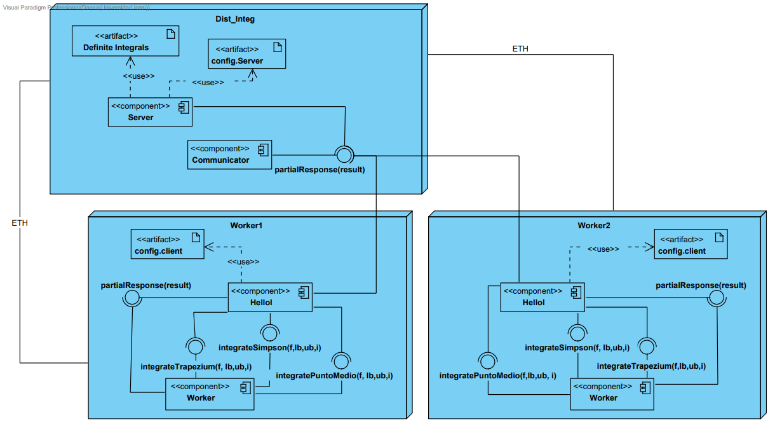
1. UMA y MISD
2. Cliente-Servidor
3. Master Worker, Proxy

